Slide 1
Біотехнологія, клітинна інженерія, генна інженерія

Slide 2
Біотехнологія
Біотехнологією називають свідоме виробництво потрібних для людини продуктів і матеріалів за допомогою біологічних об’єктів і процесів.
Біотехнологія і селекція.
Біотехнологія і харчова промисловість.
Біотехнологічні процеси застосовують для очищення навколишнього середовища від побутових і промислових забруднень, у розробленні біологічних методів боротьби зі шкідниками сільського та лісового господарств.

Slide 3
Бактерії та біотехнології
Бактерії використовують при виробництві продуктів харчування (оцту, молочнокислих продуктів та ін.), біоінсектицидів, білка, вітамінів, розчинників та органічних кислот, біогазу та фотоводню (Halobacterium halobium). Оцтовокислі бактерії, які представлені родами Gluconobacter і Acetobacter перетворюють етанол у оцтову кислоту, а оцтову кислоту у вуглекислий газ та воду.
Clostridium acetobutilicum перетворюють цукри на ацетон, етанол, ізопропанол та ін.

Slide 6
завдання
Два учні на уроці біології висловили думки щодо отримання антибіотиків за допомогою бактерій. Перший учень зауважив, що така технологія отримання антибіотиків може вважатись новітньою біотехнологією. Другий учень висловив думку про те, що це приклад клітинної інженерії. Хто з них має рацію?
А лише перший
Б лише другий
В обидва мають рацію
Г обидва помиляються

Slide 10
Злиття соматичних клітин

Slide 11
Завдання 2
Два учні на уроці біології висловили думки щодо умови утворення гібридної клітини людини і миші. Перший учень сказав, що таку гібридну клітину можна утворити обробивши культуру суміші соматичних клітин вірусом Сендай. Другий учень зауважив, що об’єднати ці клітини можна за допомогою механічного пошкодження цитоплазматичних мембран. Хто з них має рацію?
А лише перший
Б лише другий
В обидва мають рацію
Г обидва помиляються

Slide 12
Застосування клітинної інженерії

Slide 13
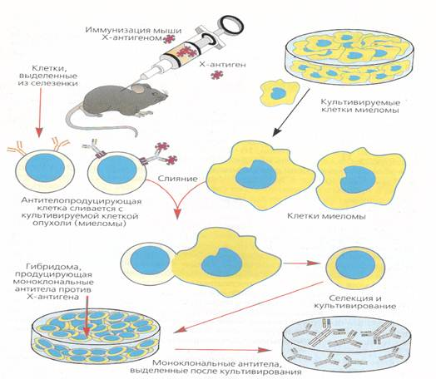
Гібридоми і моноклональні антитіла

Slide 14
Завдання 3
Два учні на уроці біології висловили думки щодо,
технології отримання моноклональних антитіл за допомогою гібридних клітин. Перший учень зауважив, що гібридну клітину необхідно створити шляхом об’єднання клітин селезінки здорової людини і клітин меланоми. Другий учень зазначив, що необхідно об’єднати клітини селезінки імунізованої тварини з клітинами меланоми людини.
Хто з них має рацію?
А лише перший
Б лише другий
В обидва мають рацію
Г обидва помиляються

Slide 15
Гібридизація соматичних клітин рослин
У цьому випадку об'єднують не соматичні клітини безпосередньо, а їхні протопласти, попереньо позбавлені оболонок, які видаляли ферментативним шляхом. При цьому способі гібридизації вдалося здолати не лише міжвидові, але й міжродові бар'єри, які унеможливлюють схрещування

Slide 16
Гібридизація соматичних клітин
На сьогодні методами соматичної гібридизації отримані внутрішньовидові (дурману, петунії та ін.), міжвидові (петунії, моркви, дурману, картоплі), міжродові (томати + картопля; арабідопсис + турнепс; дурман + красавка) та міжродинні гібриди (горох + тютюн; цибуля + тютюн). Однак у багатьох випадках гібридні рослини, отримані таким способом, в певній мірі, ненормальні. Наприклад соматичний гібрид між арабідопсисом і турнепсом, який є рослиною-монстром. Аномалії, що виникають, є результатом хромосомної незбалансованості.
Особливий інтерес становлять гібриди, які отримані від злиття протопластів рослинних і тваринних клітин. Описані гібриди між протопластами моркви і людини, тютюну і людини та інші.

Slide 17
Томатокартопля

Slide 18
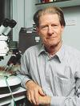
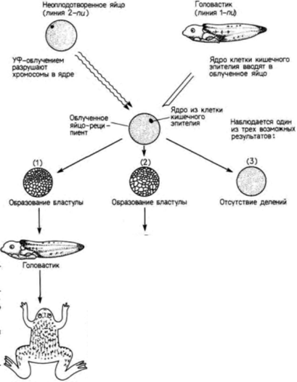
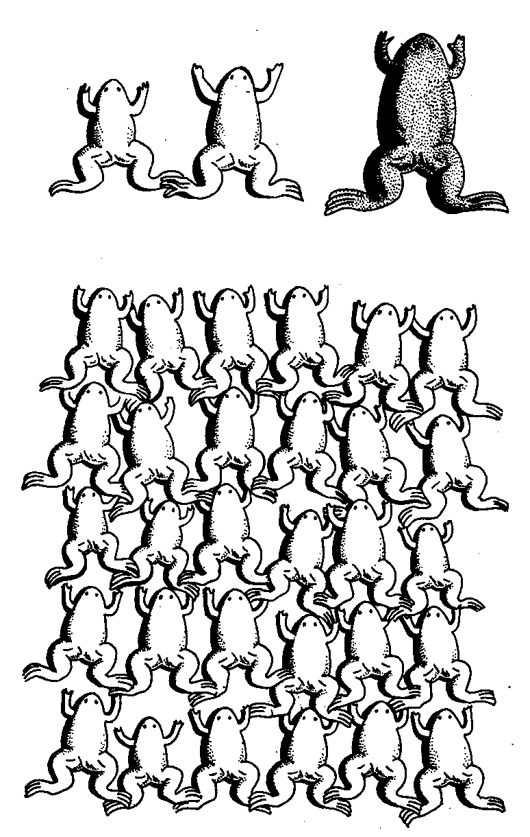
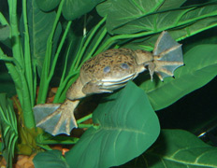
Клонування шпорцевої жаби (досліди Дж.Гердона)

Slide 19
Завдання 4
Два учні на уроці біології висловили думки щодо головного висновку, який можна зробити з дослідів Дж. Гердона? Перший учень зауважив, що соматична клітина і яйцеклітина шпорцевої жаби містить однакову генетичну інформацію. Другий учень висловив думку про те, що ядро соматичної клітини має генетичну інформацію, що відповідає зиготі, яка не змінюється протягом онтогенезу особини. Хто з них має рацію?
А лише перший
Б лише другий
В обидва мають рацію
Г обидва помиляються

Slide 20
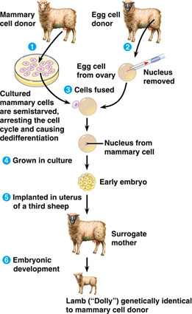
Клонування тварин

Slide 24
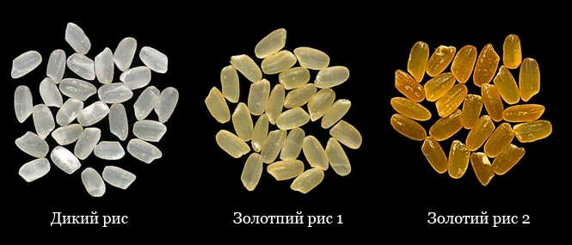

Slide 27
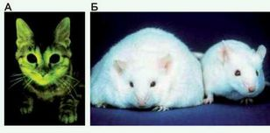
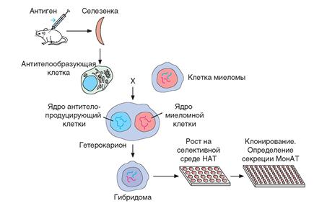
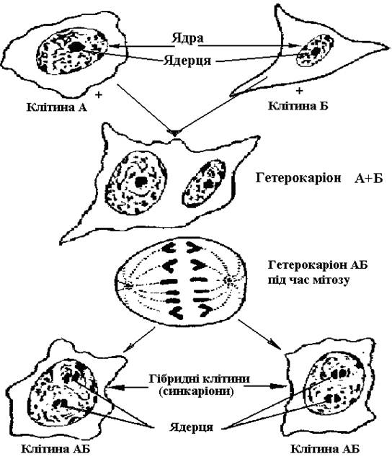
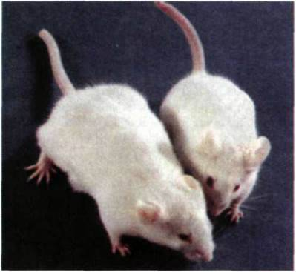
Дякуємо за увагу
© Безусько А.Г
Адріанов В.Л.
.
Design by &REW

